Slide 1
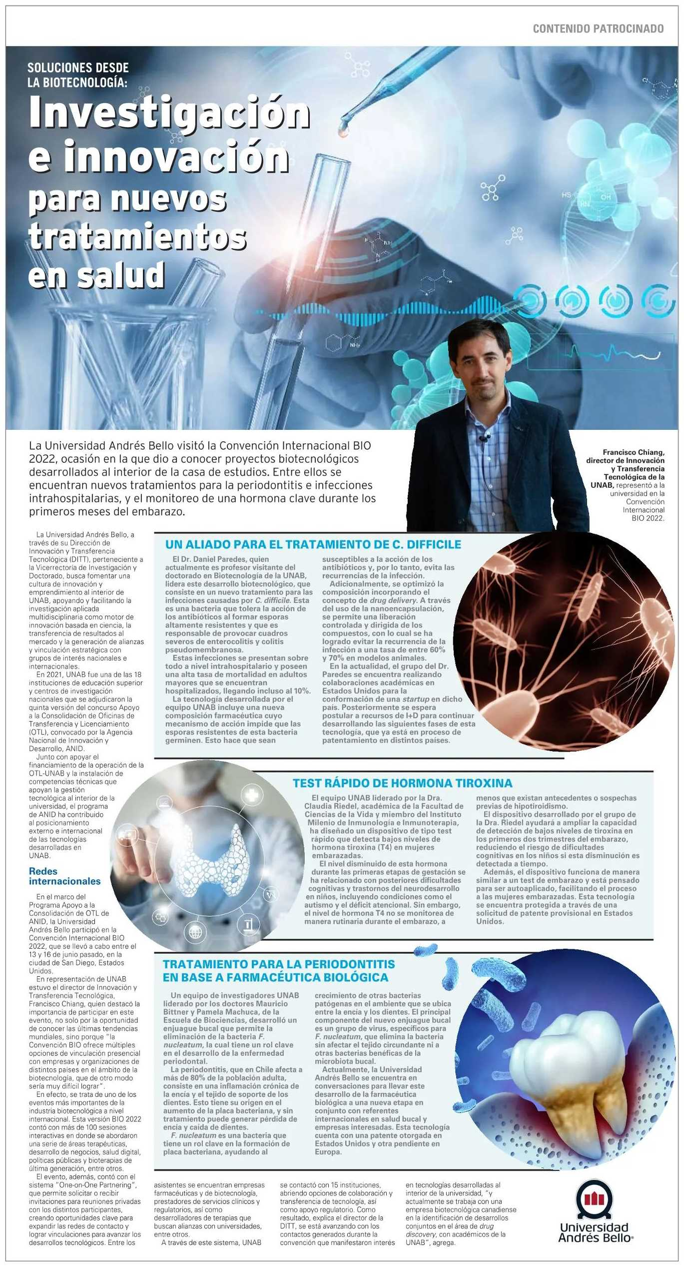



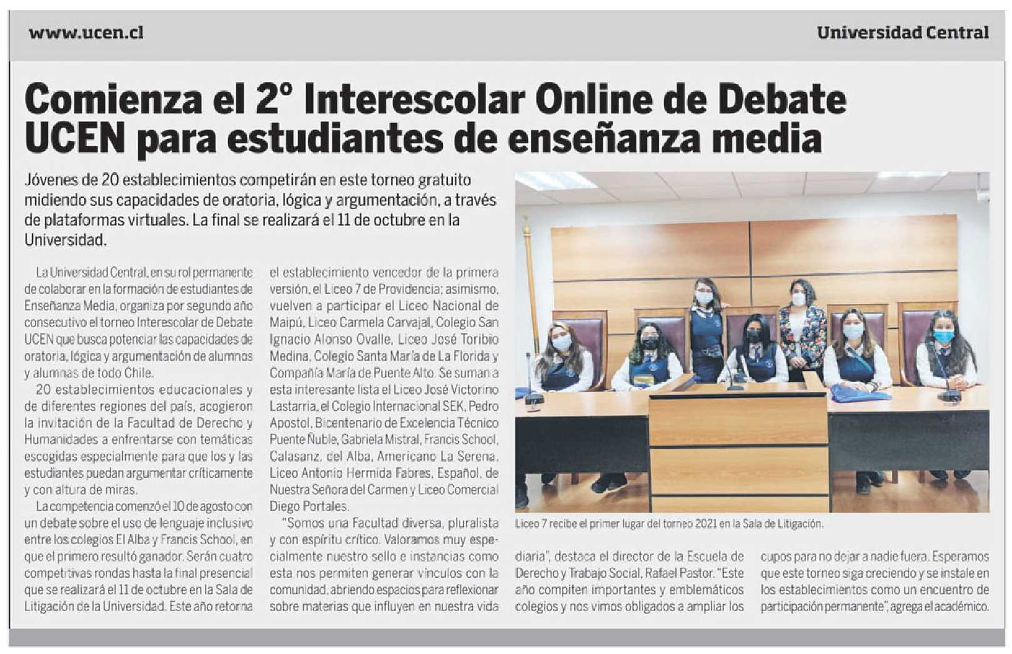
Prensa | Evidencia Publicaciones Competencia del 15 al 21 de Agosto
El Mercurio - Cpo.C
Miércoles 17.
El Mercurio - E.E.
Jueves 18.
El Mercurio - Cpo. A
Jueves 18.
El Mercurio - Cpo. C.
Viernes 19.
La Tercera
Domingo 21.

Slide 2

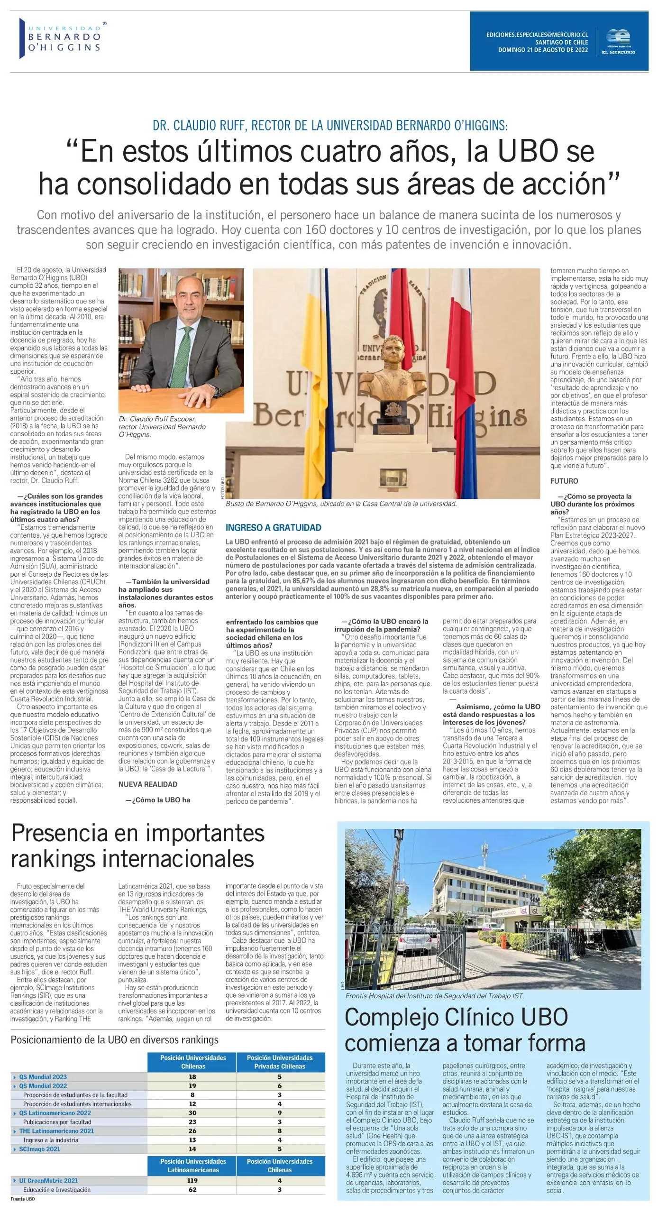

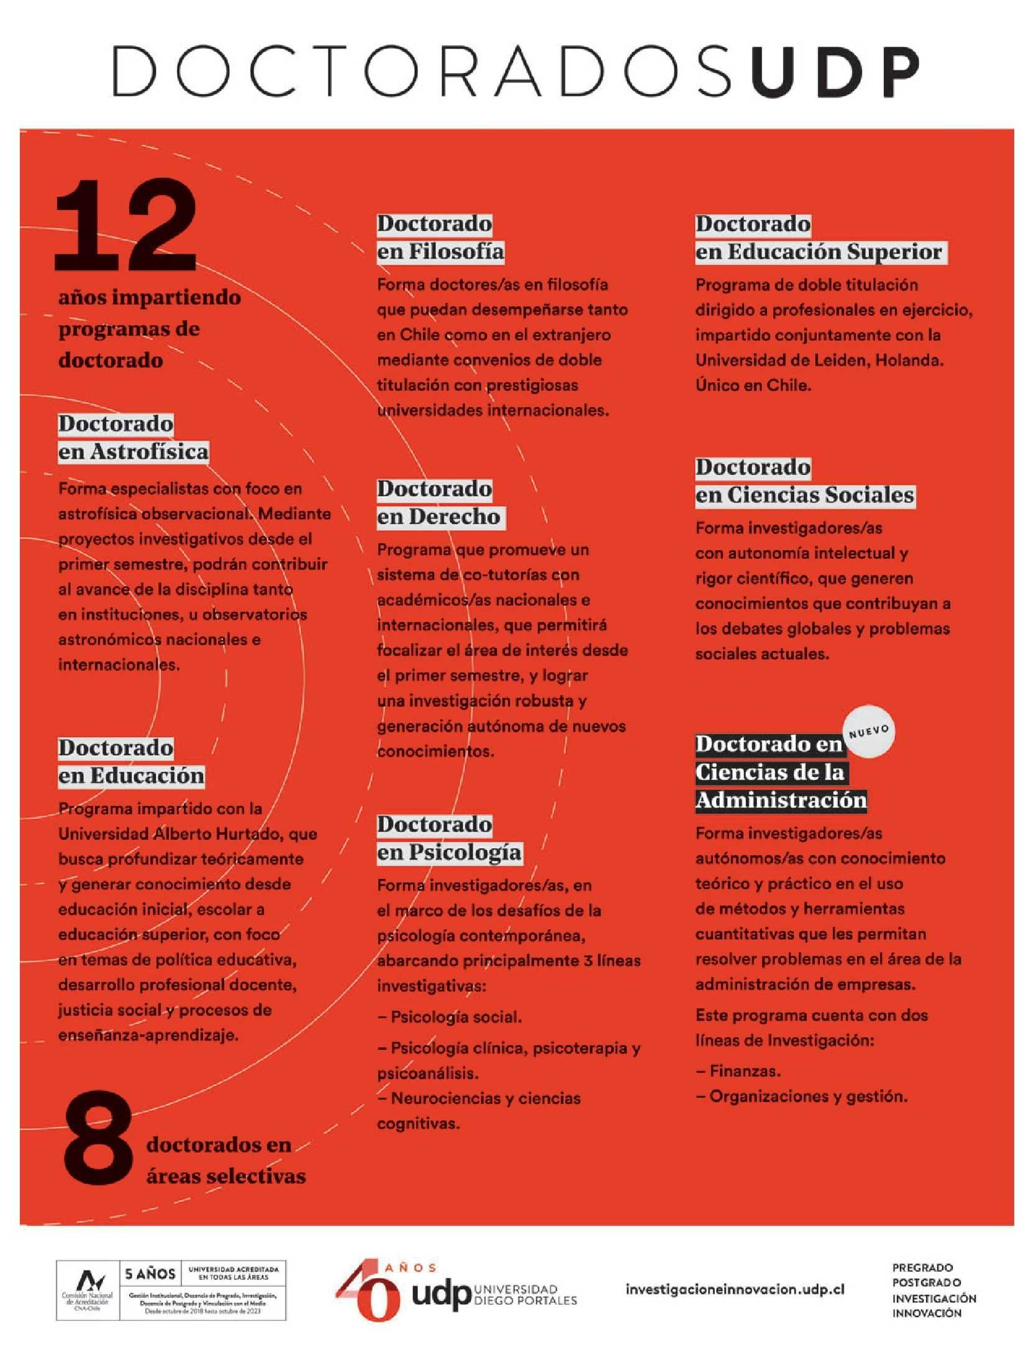

Prensa | Evidencia Publicaciones Competencia del 15 al 21 de Agosto
La Tercera
Domingo 21.
El Mercurio – Cpo. C
Domingo 21
El Mercurio - Cpo. A.
Domingo 21.
La Tercera
Domingo 21.
La Tercera
Domingo 21.

